Slide 1
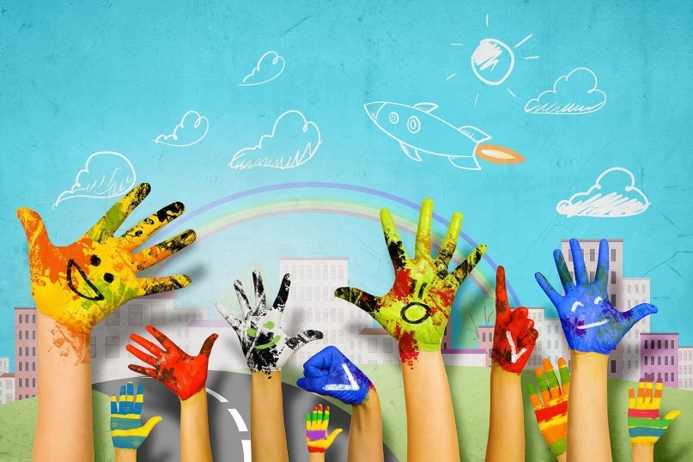
Муниципальное казённое дошкольное образовательное учреждение Куйбышевского муниципального района Новосибирской области - детский сад комбинированного вида «Солнышко»
Проект
«Волшебный мир красок»

Slide 2
Цель проекта: развитие у детей мелкой моторики, творческих способностей, фантазии, воображения средствами нетрадиционного рисования.

Slide 3
Задачи:
Развивающие:
Развивать эмоциональную отзывчивость при восприятии картинок, иллюстраций. Обращать внимание детей на выразительные средства, учить замечать сочетание цветов.
Развивать творческие способности детей.
Подводить детей к созданию выразительного образа при изображении предметов и явлений окружающей деятельности.
Воспитательные:
Воспитывать у детей интерес к изобразительной деятельности.
Воспитывать культуру деятельности, формировать навыки сотрудничества.
Обучающие:
Обучать приемам нетрадиционной техники рисования и способам изображения с использованием различных материалов.
Знакомить детей с изобразительным искусством разных видов и жанров, учить понимать выразительные средства искусства.
Формировать умение оценивать созданные изображения.

Slide 4
Этапы реализации проекта:
1 этап – подготовительный:
- изучение и анализ методической литературы, интернет –
ресурсов по данной проблеме; подбор программно-методического обеспечения по
данной проблеме; наглядно-демонстрационного, раздаточного материала;
- разработка содержания проекта: «Волшебные краски»;
- планирование предстоящей деятельности, направленной на реализацию проекта.
2 этап – основной:
- создание условий, способствующих стимулированию развития творческих
способностей детей ясельной группы.
- формирование навыков художественной деятельности детей раннего и младшего дошкольного
возраста, организация совместной деятельности воспитателя, детей и родителей.
3 этап – завершающий:
- презентация проекта (совместная работа детей и родителей);
- подведение итогов реализации проекта «Волшебные краски».

Slide 5
№ | Тема занятия | Нетрадиционная техника | Программное содержание | Оборудование
1. | Весенняя птичка | Рисование пальчиками | Учить рисовать оперение птицы пальчиками. Развивать цвет восприятие. Воспитывать аккуратность. | Лист с контурным изображением птицы, пальчиковая краска, салфетки,
2. | Солнышко, которое мне светит | Рисование ладошкой | Учить наносить отпечатки– лучики для солнышка. Развивать цвет восприятие и зрительно-двигательную координацию. | Листы светло-голубого цвета с кругом желтого цвета посередине, пальчиковая краска желтого цвета, салфетки, картинки с изображением солнышка.
3. | Весенняя капель | Рисование пальчиками | Упражнять в технике рисования пальчиками. Закрепить умение равномерно наносить точки. Вызвать эмоционально-эстетический отклик на тему занятия. | Бумага тонированная (синяя). Гуашь белая, жесткая кисть, салфетки
4. | Мимоза | Рисование ватными палочками. | Продолжать учить детей рисованию ватными палочками, учить рисовать, создавая форму цветка. | Лист с изображением мимозы, ватные палочками, желтая гуашь
5. | Подснежники | Рисование тычками. | Учить детей рисованию тычками, учить рисовать, создавая форму цветка. | Лист с изображением подснежника, кисть, белая краска, иллюстрации
6. | Распустились первые листочки | Рисование пальчиками | Учить детей рисованию тычками, учить рисовать, создавая форму цветка. | Лист с изображением веточки, зелёная краска, иллюстрации
7. | Бабочка | Рисование ладошкой | Совершенствовать умение детей в различных изобразительных техниках. Учить, наиболее выразительно отображать в рисунке облик насекомого. Развивать чувство композиции. | Лист белой бумаги, пальчиковая краска желтая и зеленая, иллюстрации с изображением бабочек, салфетки

Slide 6
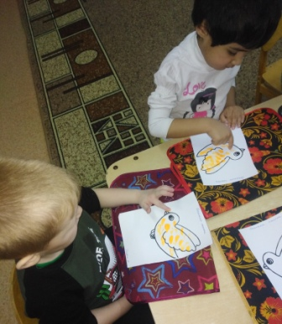
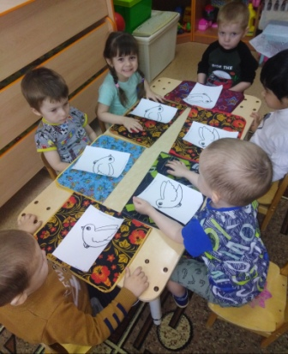

Slide 7
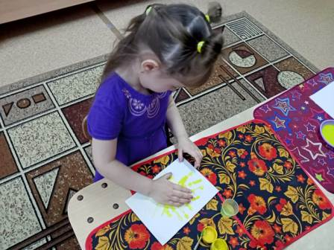
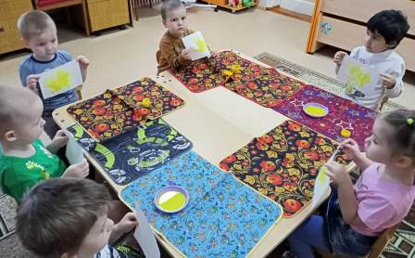

Slide 8
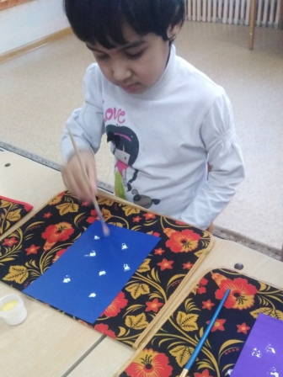
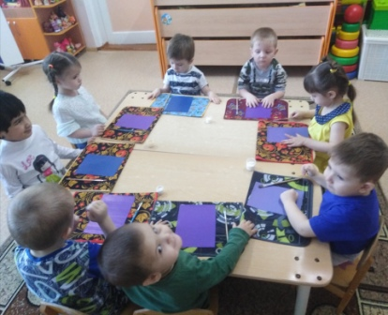

Slide 9
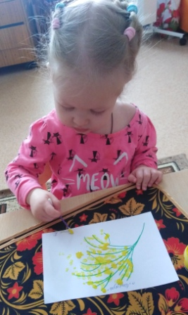

Slide 10
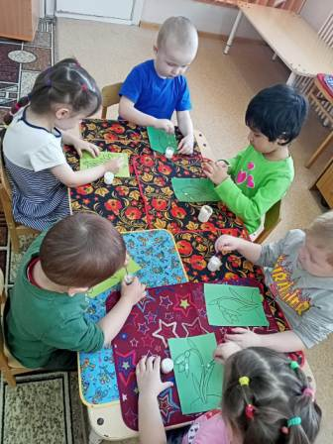
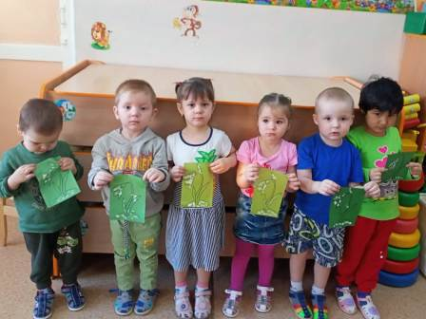

Slide 11
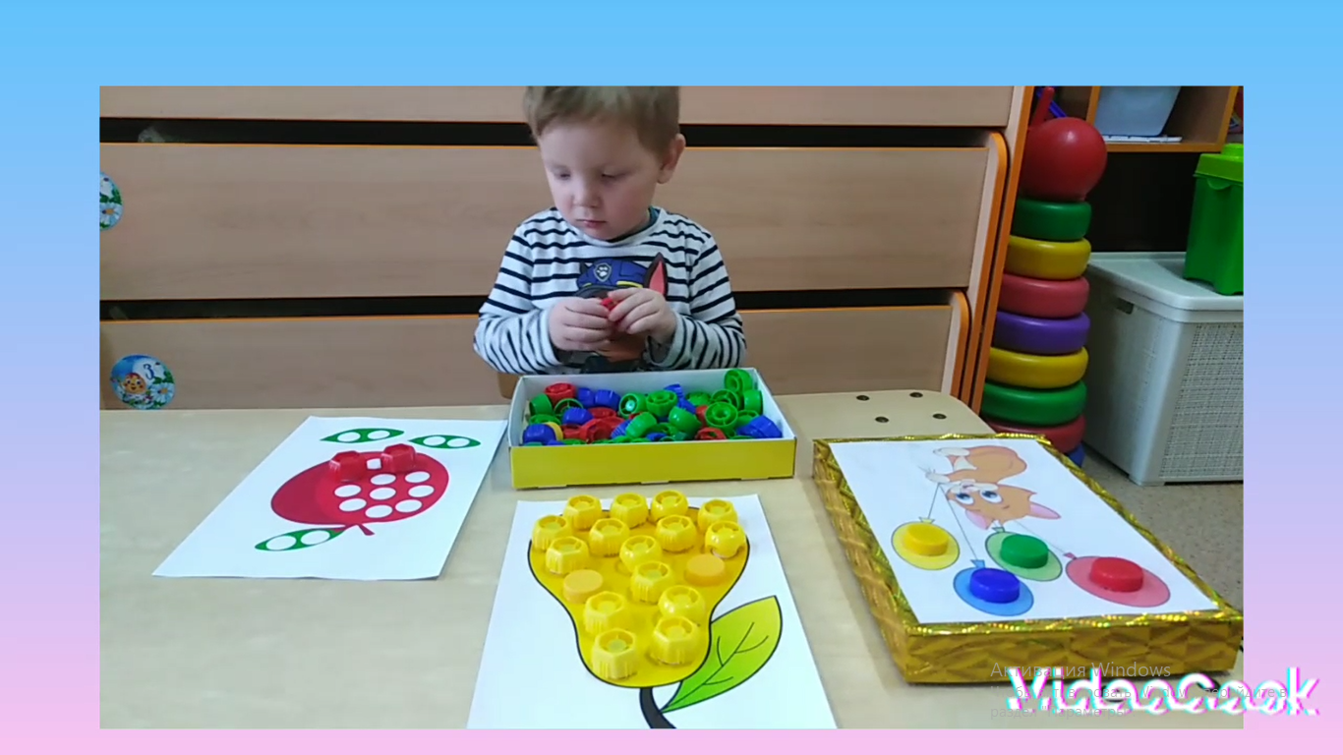
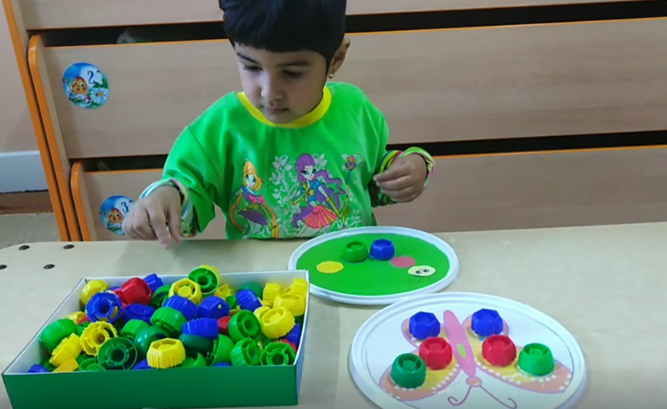
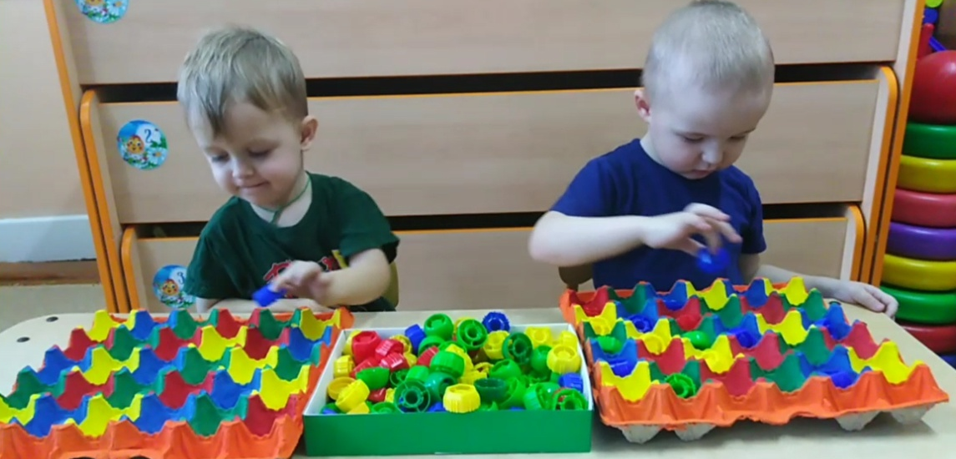
игры

Slide 12
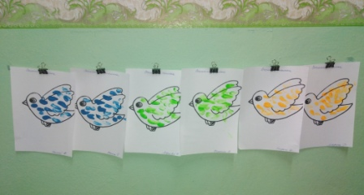
выставки

Slide 13
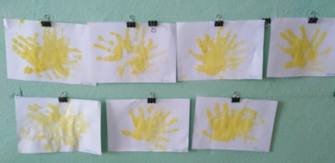

Slide 14
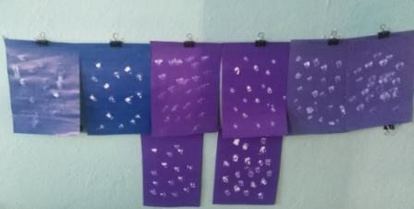

Slide 15
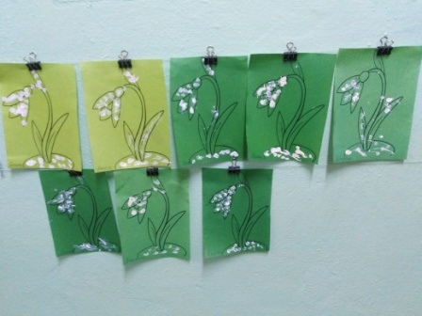

Slide 16
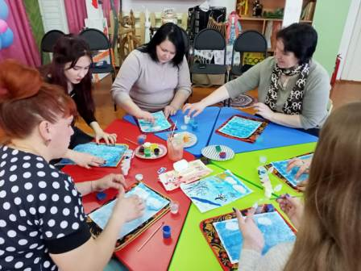
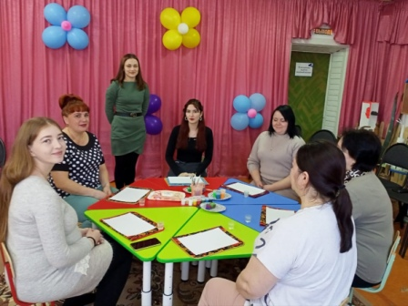
Мастер-класс с родителями

Slide 17


